Slide 1
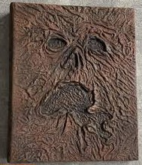
Necronomicon Ex Mortis
CMN4200.2 – Présentation d’une industrie creative – Johanna Palminha – Sébastien Puiatti – Samuel Styles

Slide 2
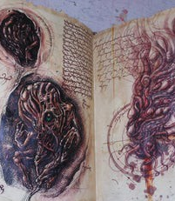
Aperçu
Ouvrage Sumérien relié
Grossièrement traduit “livre des morts”
Ouvrage fictive de la franchise Evil dead

Slide 3
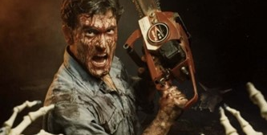
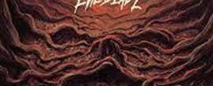
Evil Dead 2
Franchise influente
Trois films
Exemple de production novatrice

Slide 4
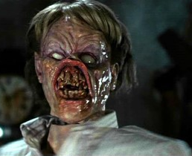
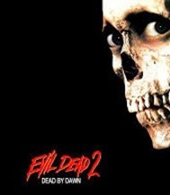
Comédie d’horreur 80’
Sous-genre de film d’horreur
Remplacé dans les années 90
Splatstick

Slide 5
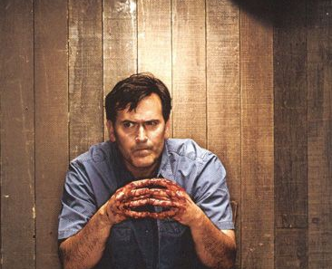
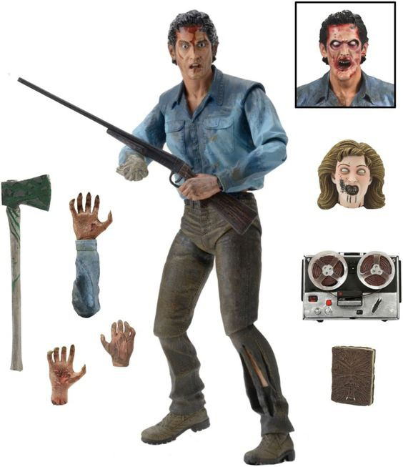
L’industrie aujourd’hui
Les adaptations
Nostalgie

Slide 6

Conclusion
Avant c’était magique aujourd’hui c’est moins bien

